Slide 1
תכנון ומימוש בדיקות עבור הרכיב
T6-SRAM
בר אלבז 313119471
ליאור גוצולסקי 318227758
אחראים אקדמיים
פרופסור ברשטיין יוסף, ד"ר עמנואל בנדר

Slide 2
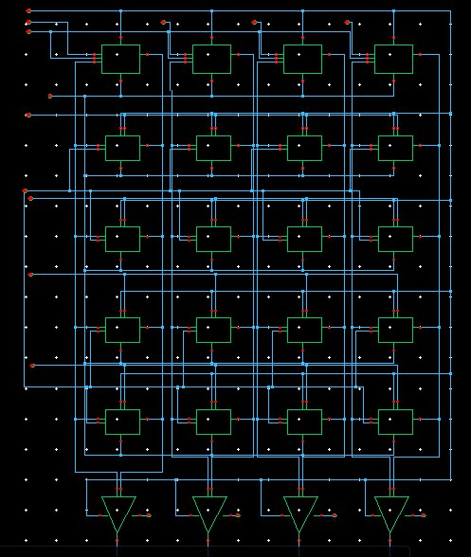
מטרת הפרויקט
תכנון ומימוש בדיקות עבור הרכיב 4x4 T6-SRAM המחובר לרכיבים
PRE-CHARGE ו - Amplifier

Slide 3
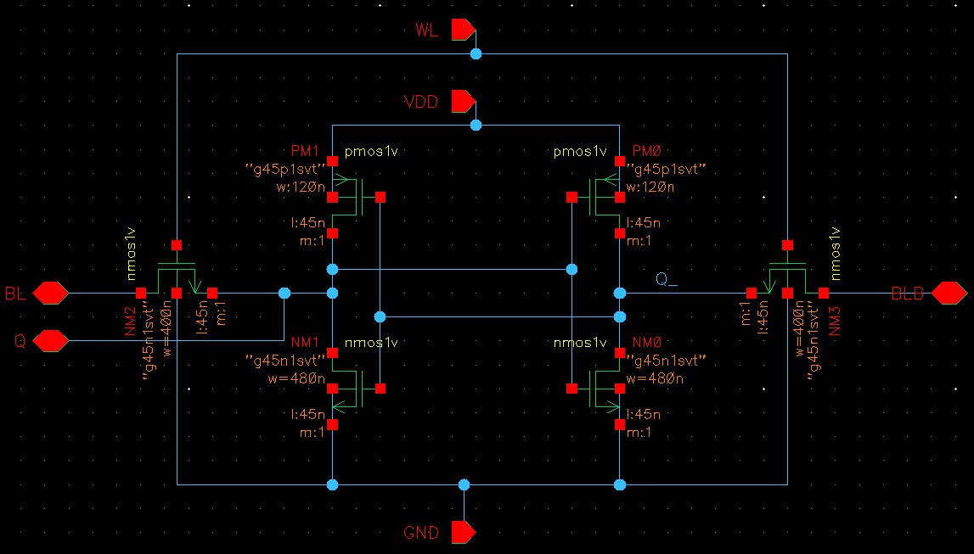
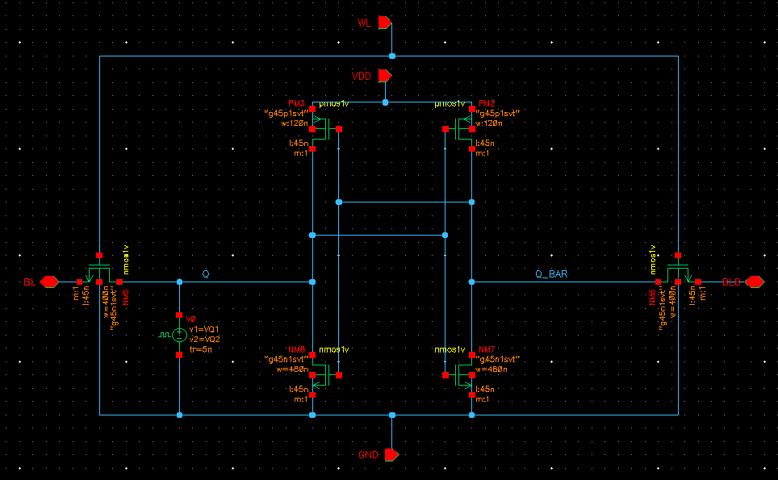
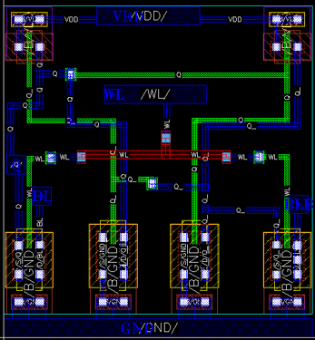
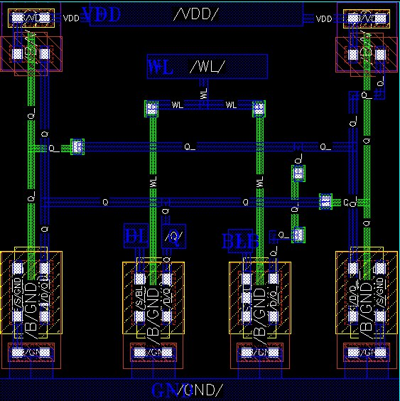
circuit design 2
circuit design 1

Slide 4
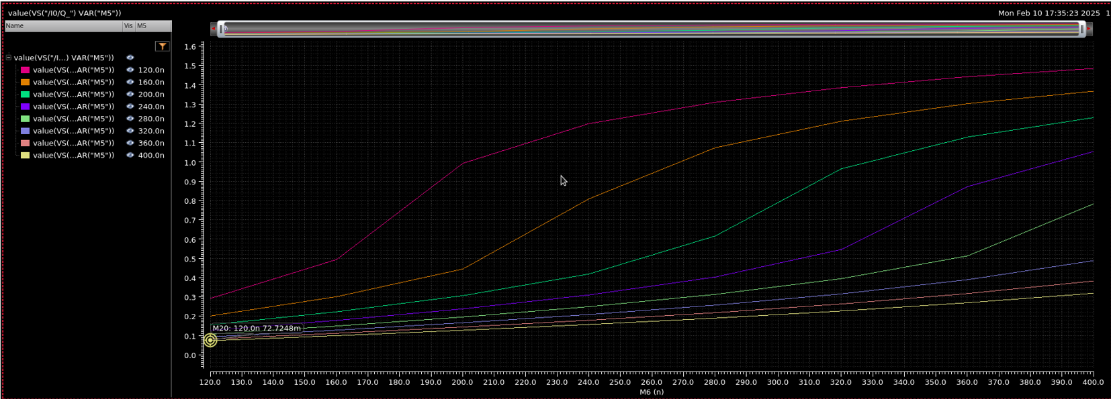
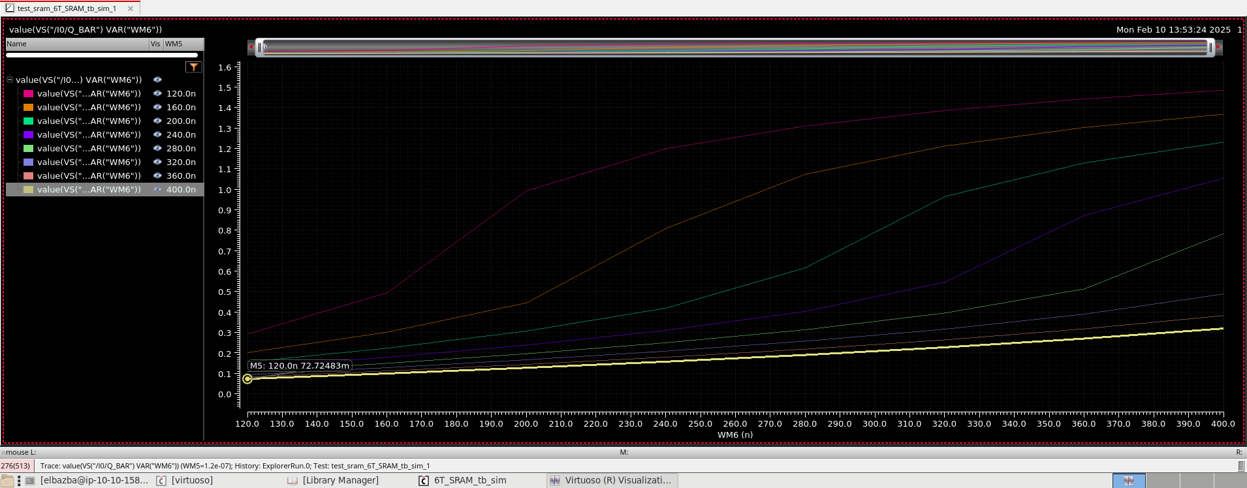
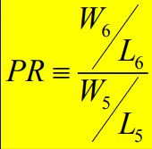
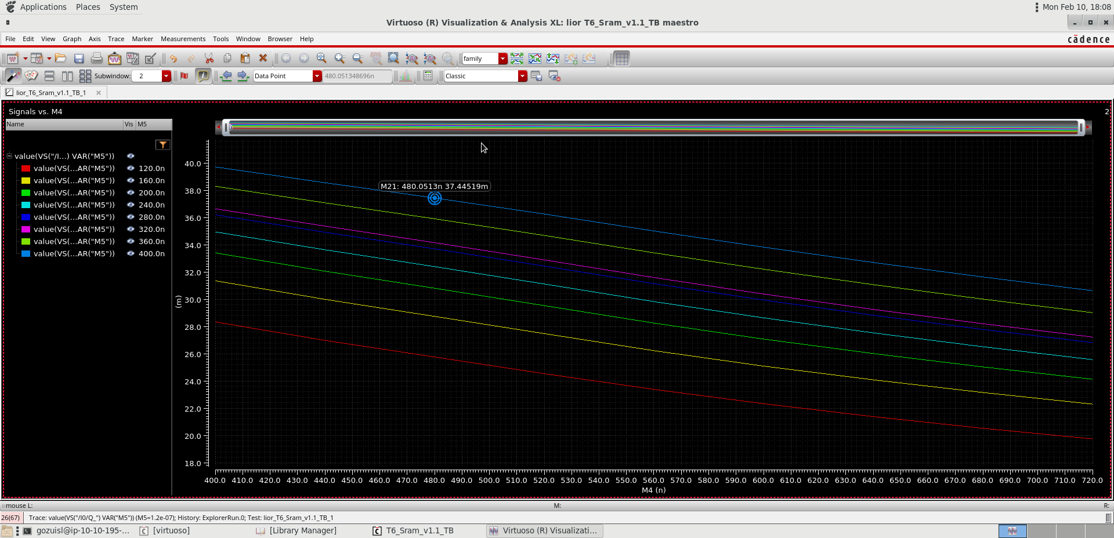
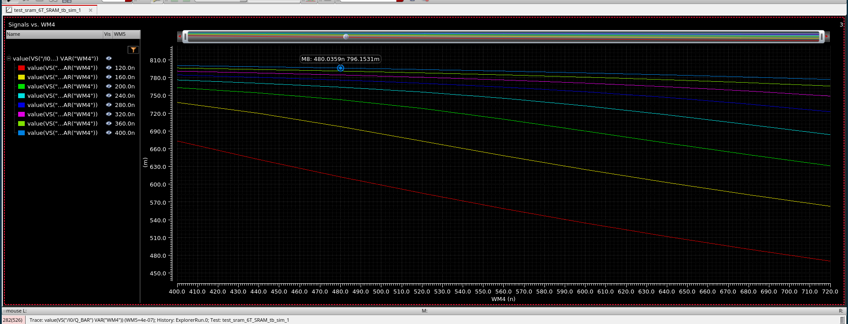
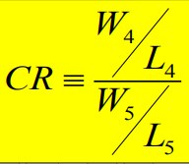
SIZING TEST FOR WRITE
circuit design 2
circuit design 1
SIZING TEST FOR READ
circuit design 2
circuit design 1

Slide 5
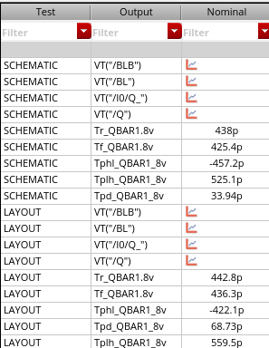
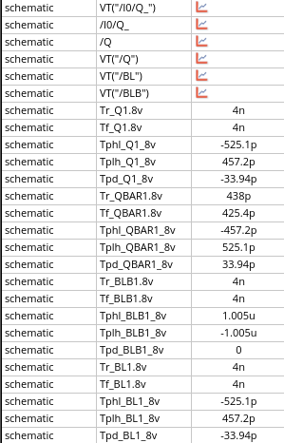
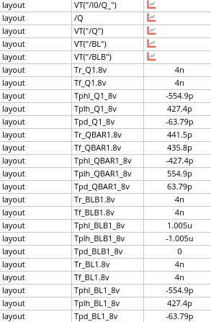
SCHEMATIC VS LAYOUT
FOR WRITE
circuit design 2
circuit design 1

Slide 6
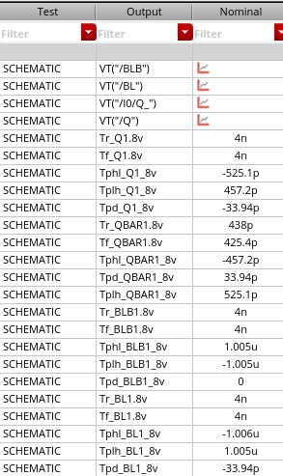
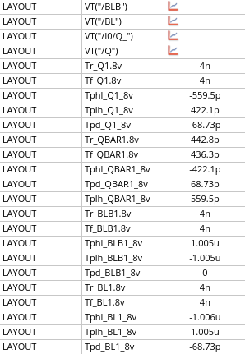
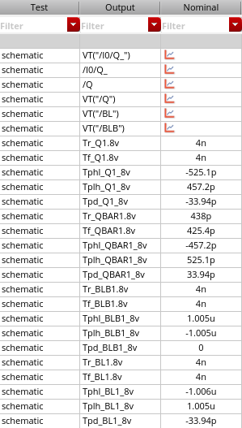
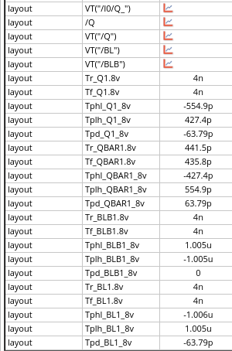
SCHEMATIC VS LAYOUT
FOR read
circuit design 1
circuit design 2

Slide 7
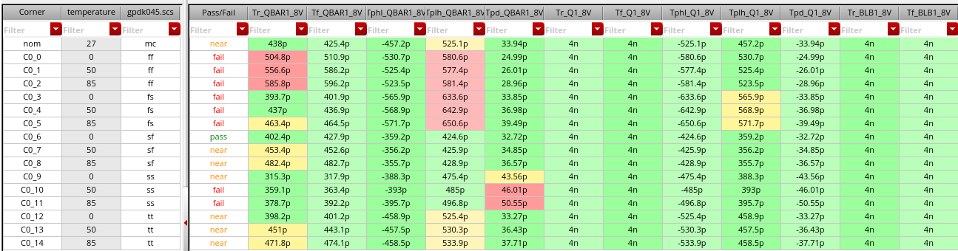
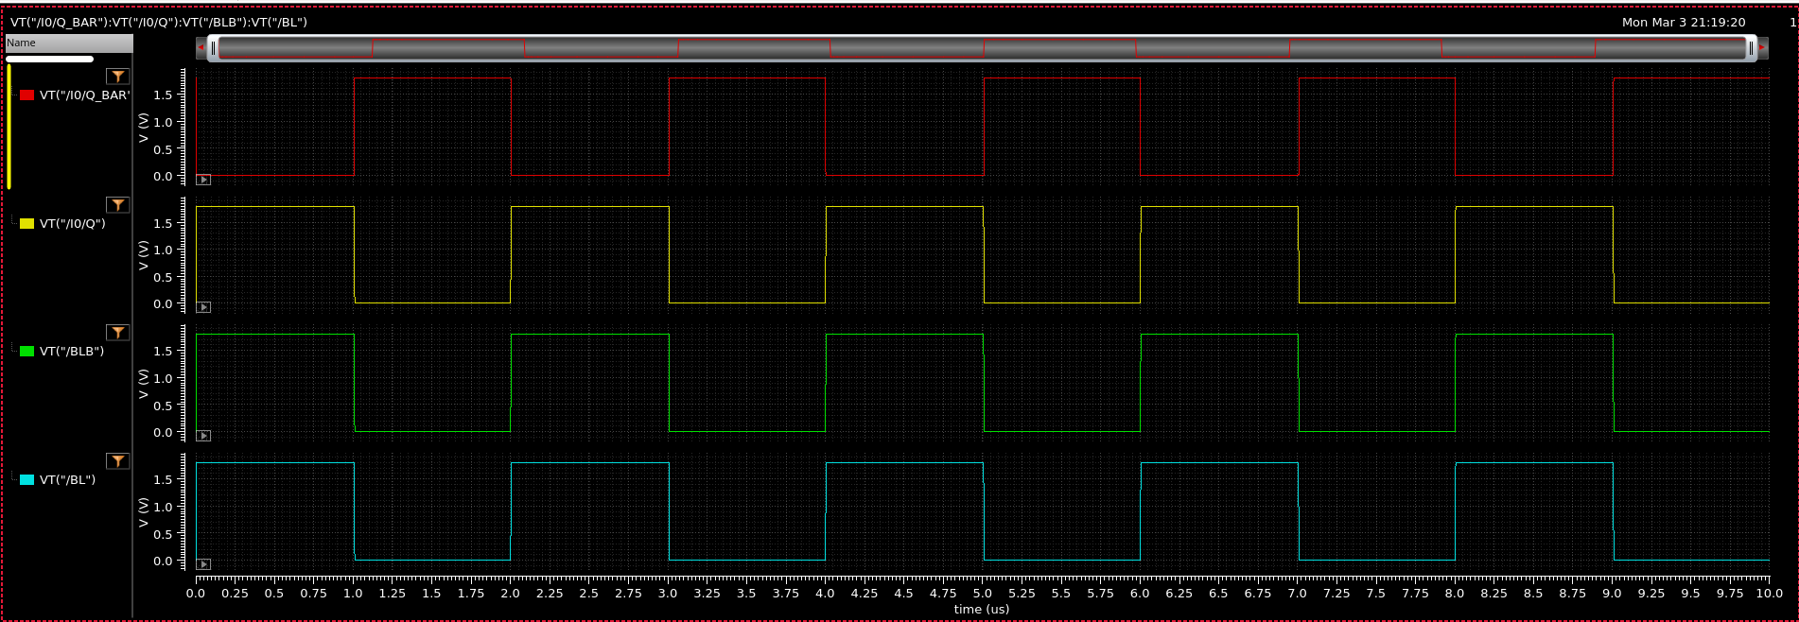
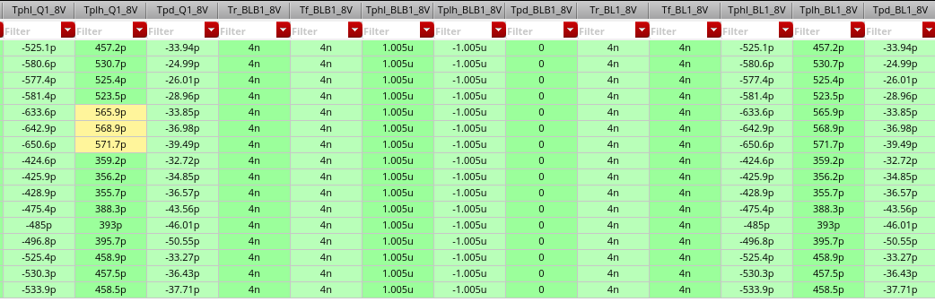
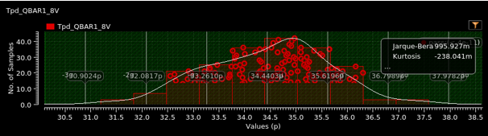
Test for t6-sram
corners
For read
Montecarlo

Slide 8
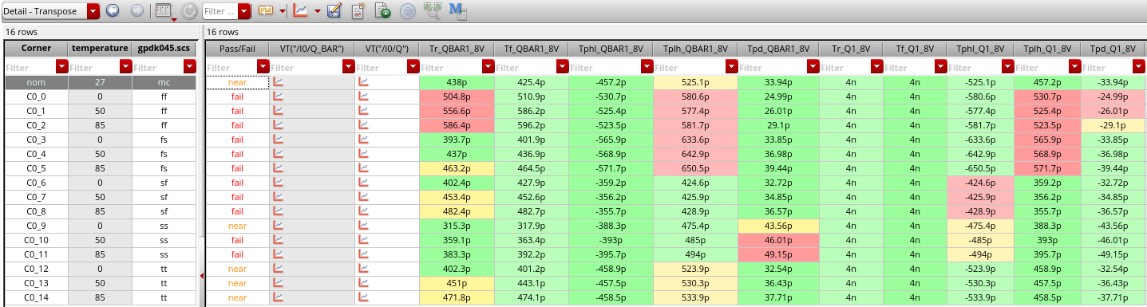
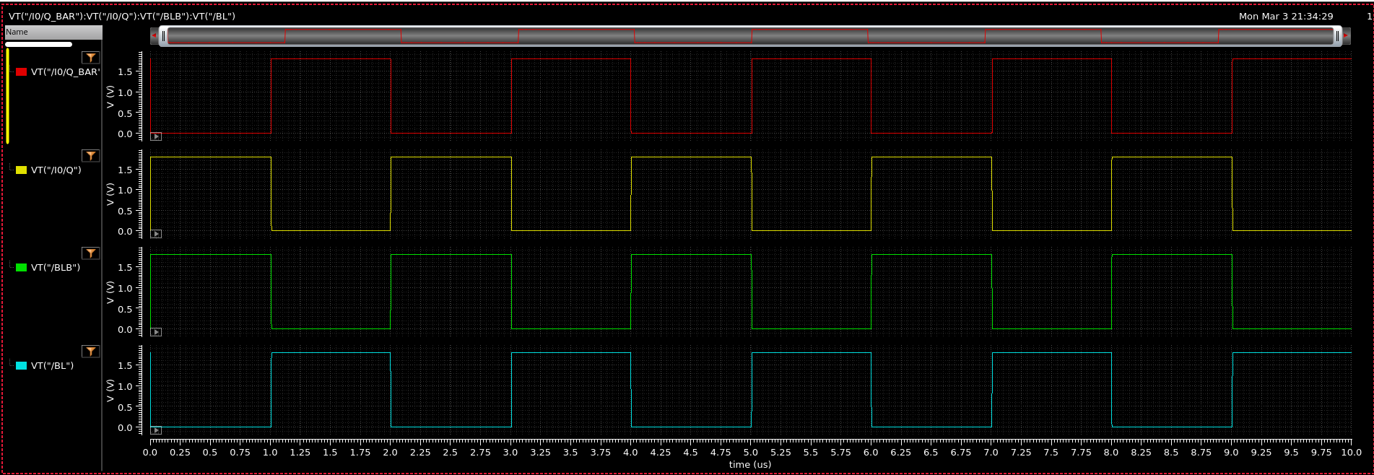
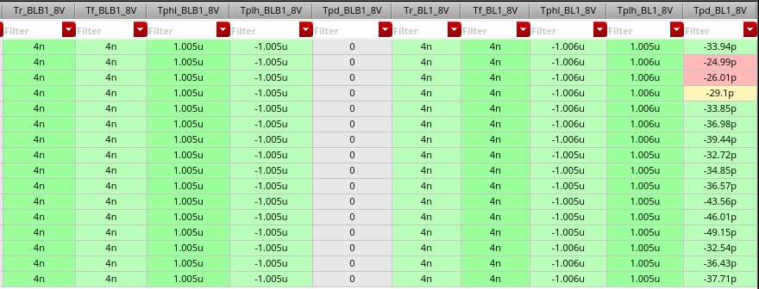
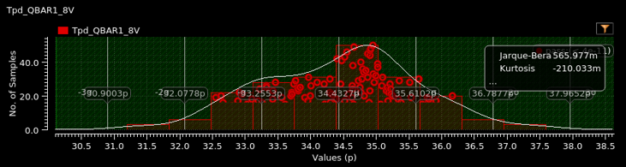
Test for t6-sram
corners
For WRITE
Montecarlo

Slide 9
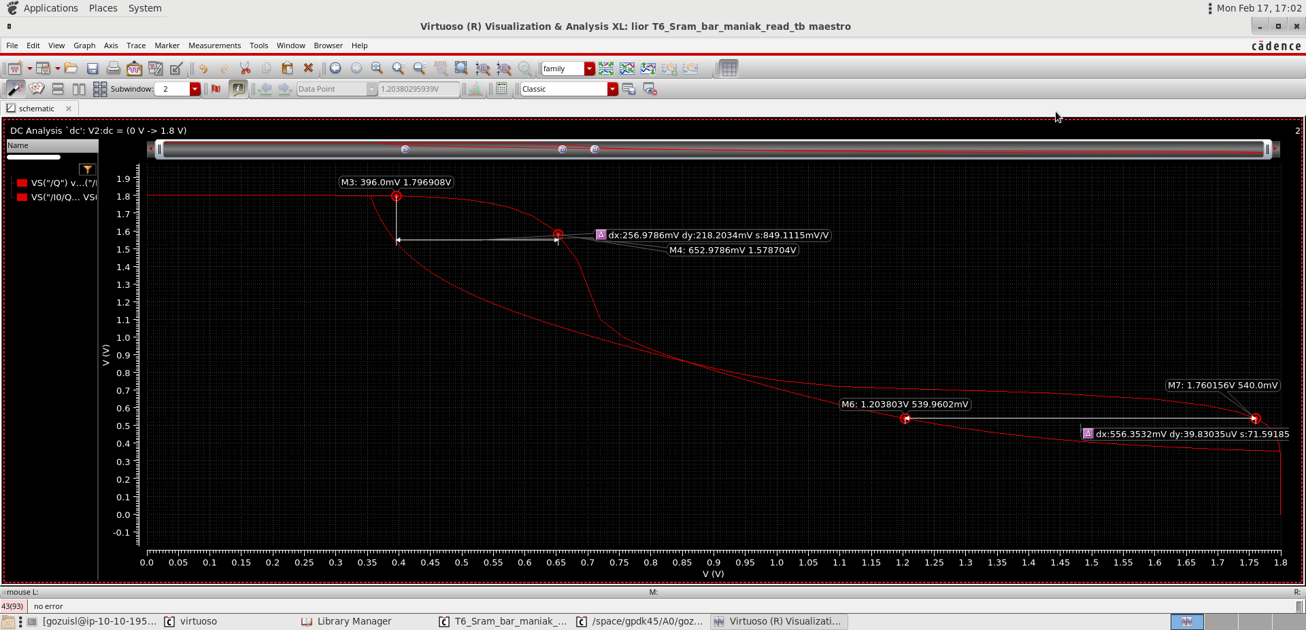
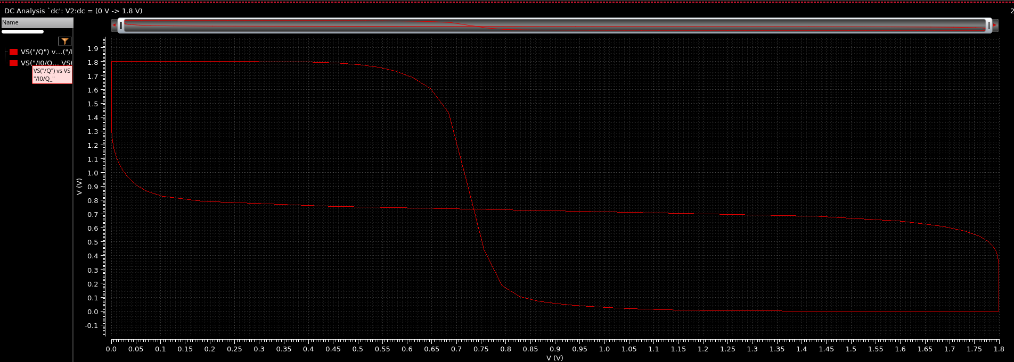
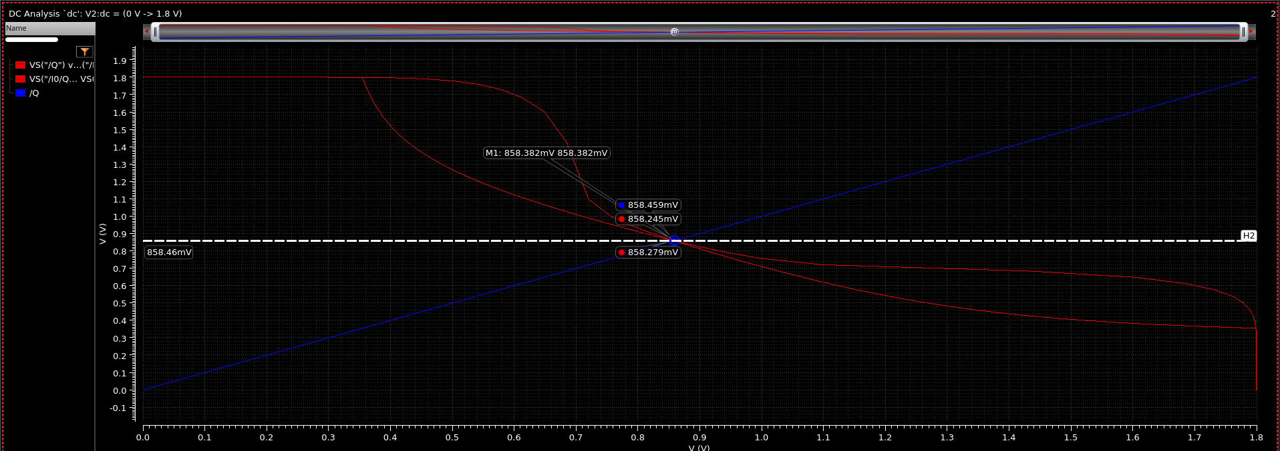
TEST steady state
For READ
For HOLD
For WRITE

Slide 10
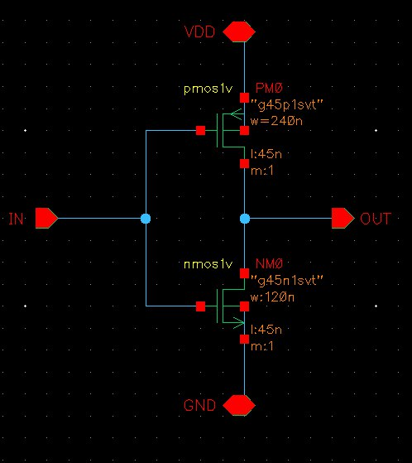
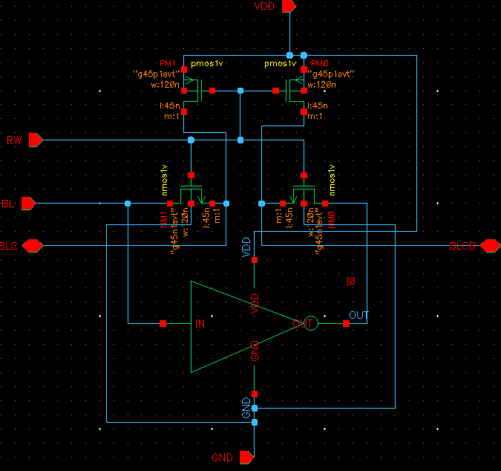
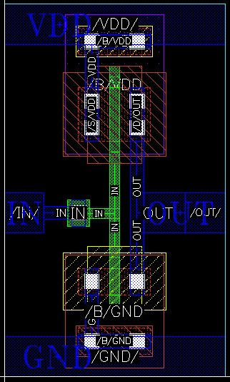
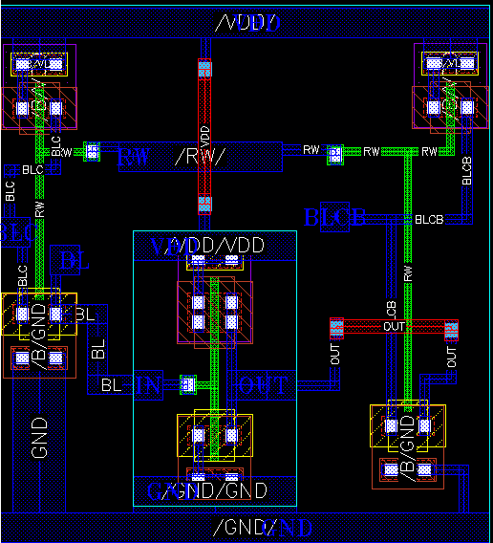
TEST FOR PRE-CHARGE
PRE-CHARGE
INVERTER

Slide 11
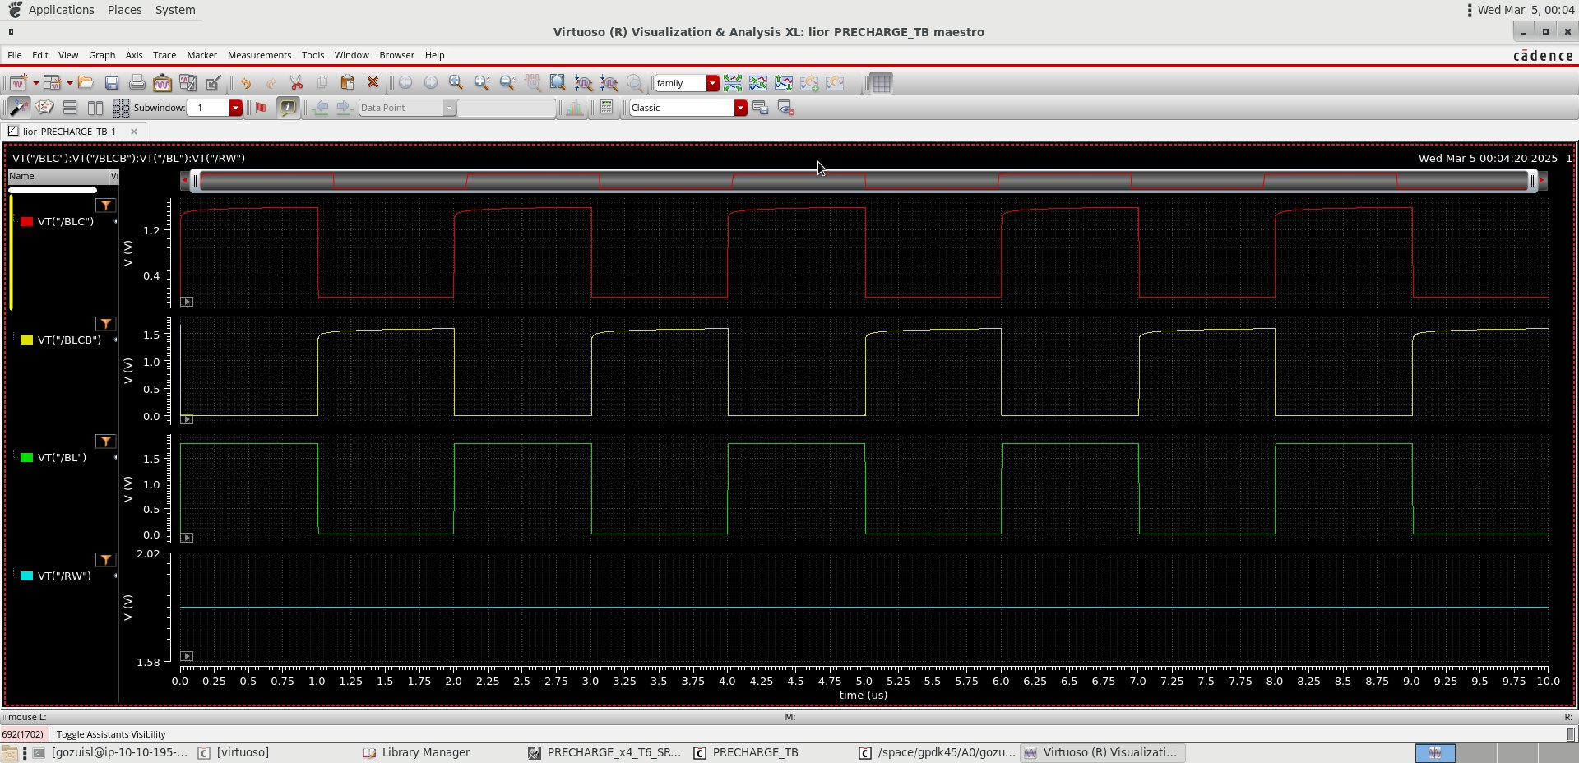
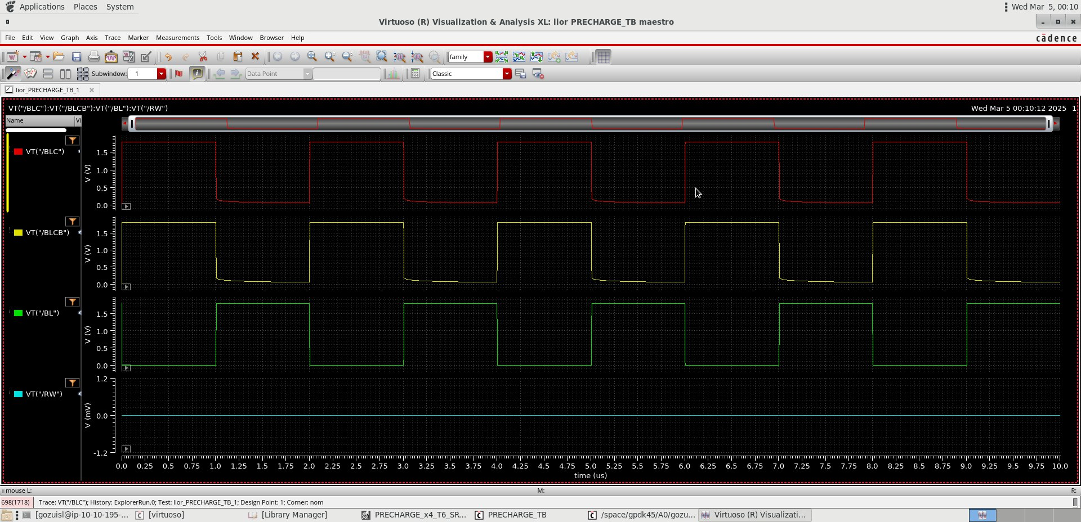
For WRITE
For READ

Slide 12
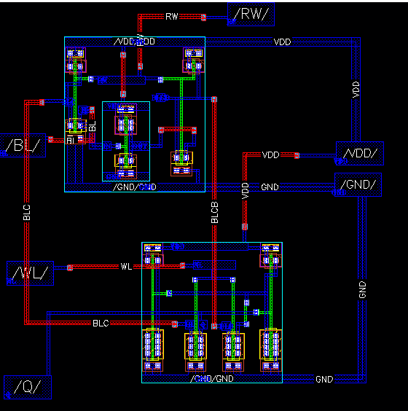
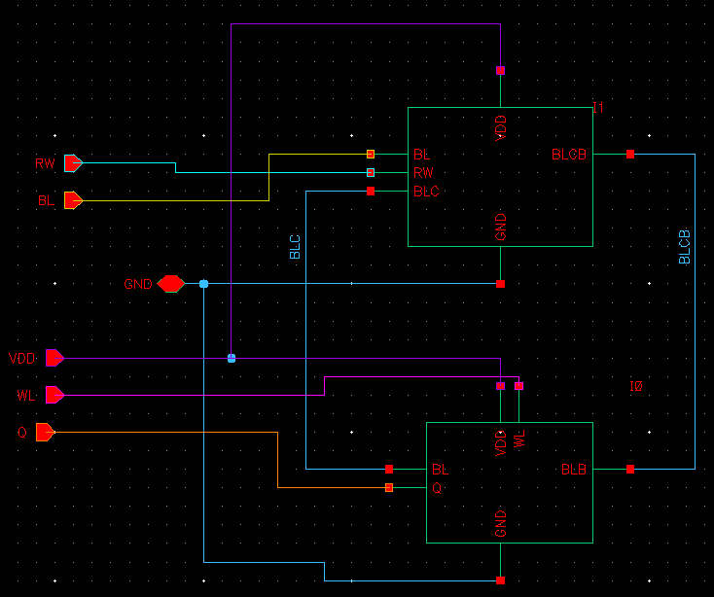
Test for t6-sram WITH PRE-CHARGE
LAYOUT
SCHEMATIC

Slide 13
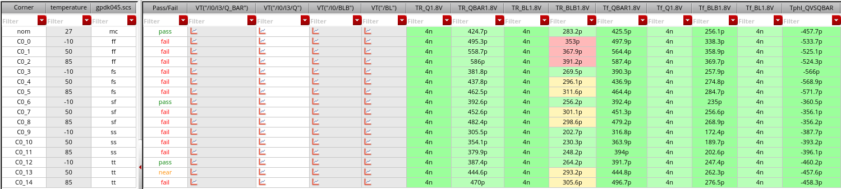
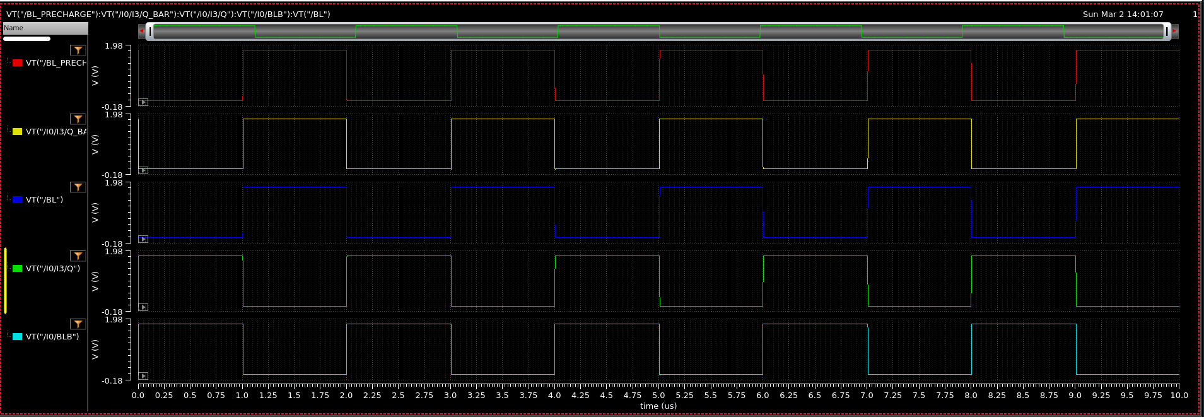
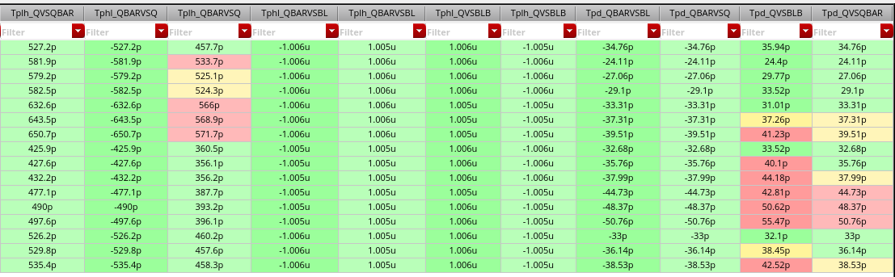
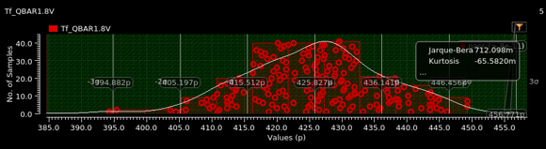
corners
For WRITE
Montecarlo

Slide 14
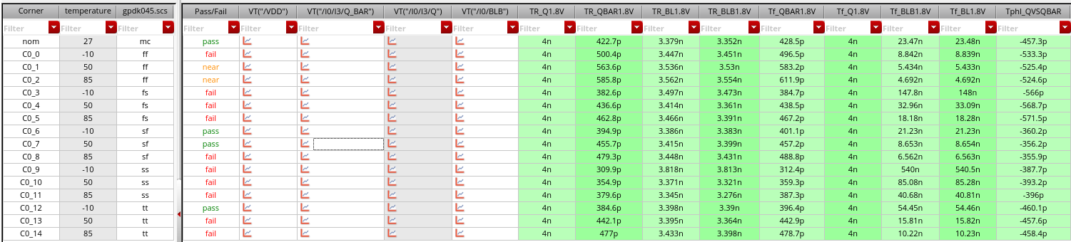
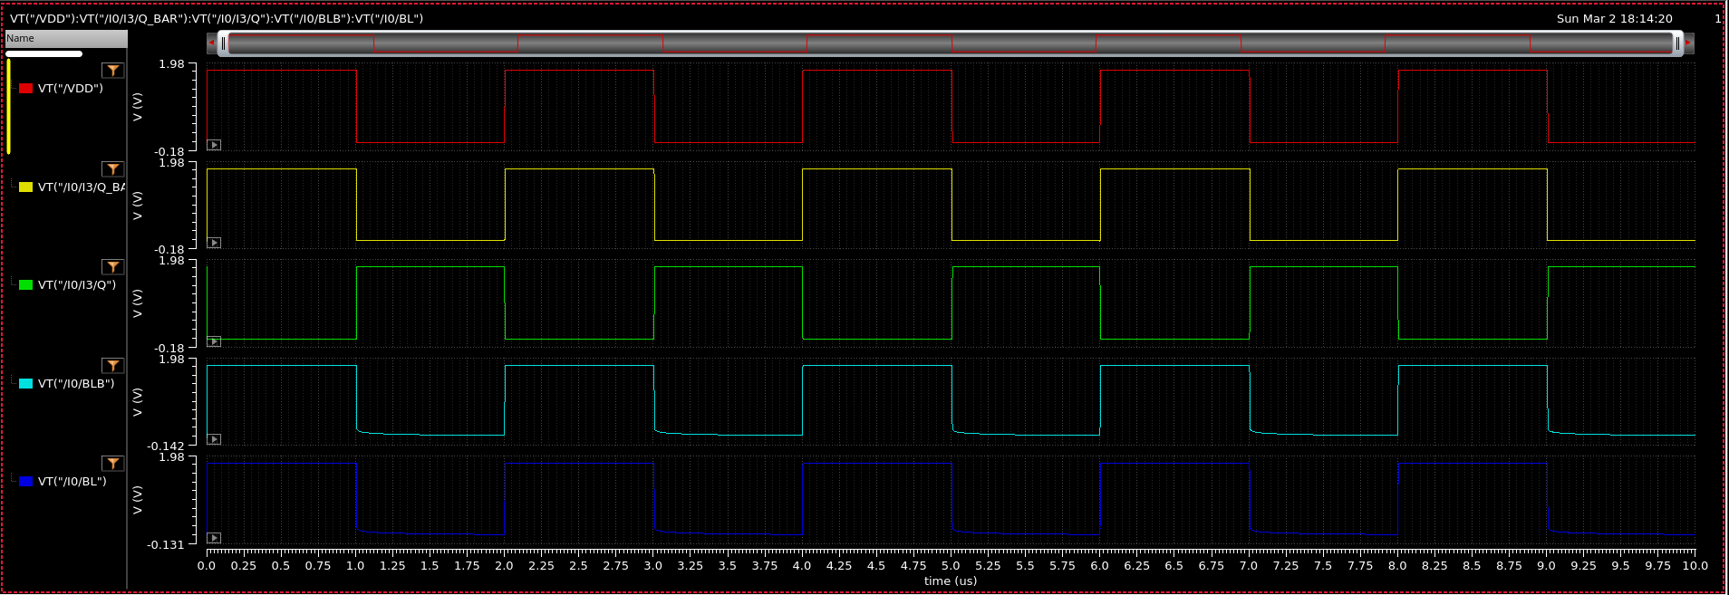
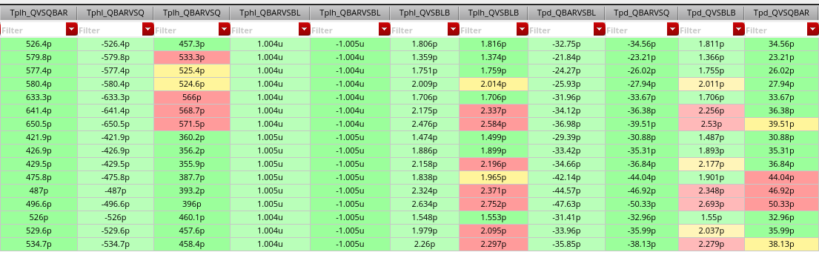
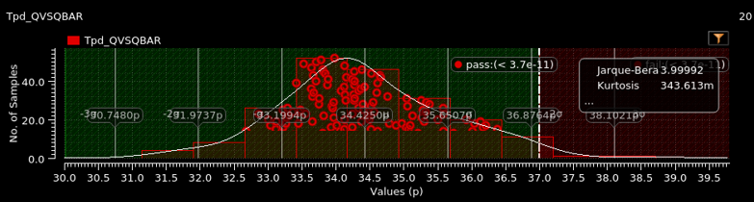
corners
For READ
Montecarlo

Slide 15
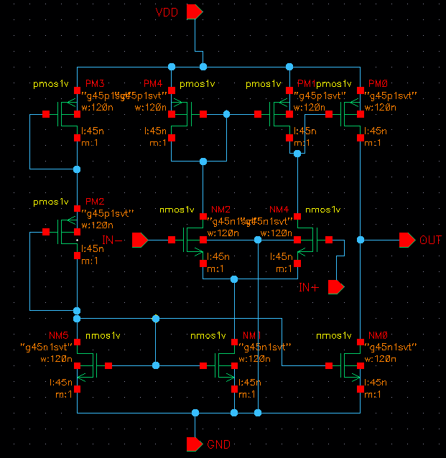
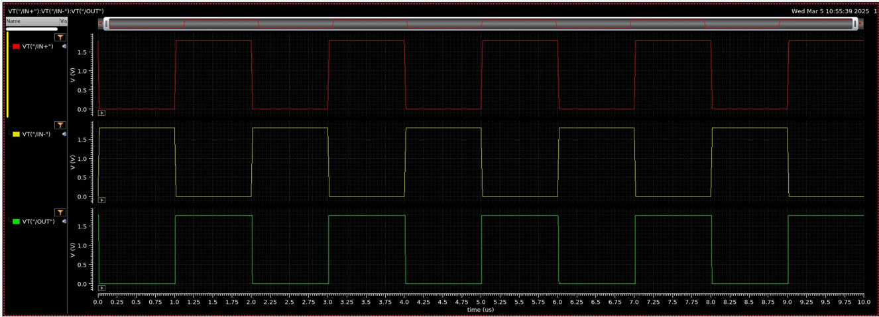
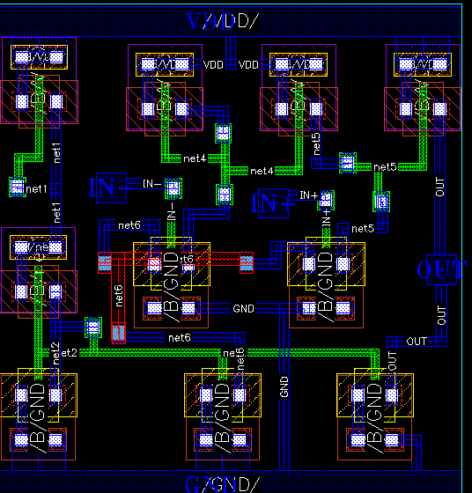
TEST FOR amplifier
SCHEMATIC
LAYOUT

Slide 16
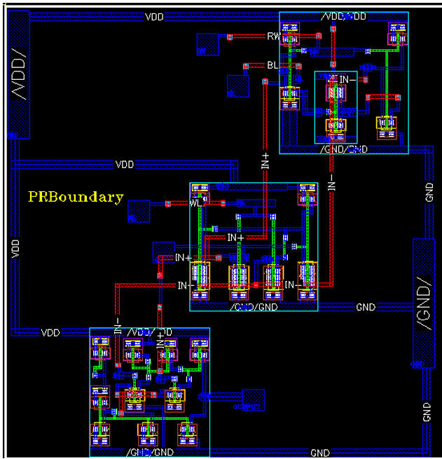
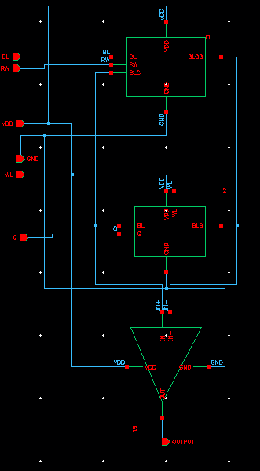
Test for t6-sram WITH PRE-CHARGE AND amplifier

Slide 17




corners
For WRITE
corners
Montecarlo

Slide 18




corners
For READ
Montecarlo

Slide 19

Test for t6-sram 4X4 WITH PRE-CHARGE AND amplifier

Slide 20




TEST for different voltage
For WRITE

Slide 21




TEST for different voltage
For READ

